Slide 1
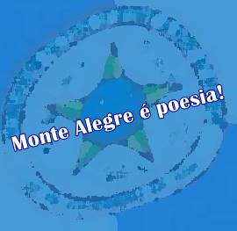
LÍVIO OLIVEIRA
POESIA NORDESTINA CONTEMPORÂNEA
RIO GRANDE DO NORTE - rn
Material elaborado por Christina Ramalho, com a permissão de Lívio Oliveira.

Slide 2
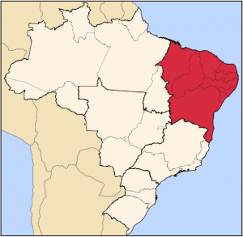
NOSSO NORDESTE É POESIA PURA!
https://www.estadosecapitaisdobrasil.com/regiao/nordeste/
Vamos conhecer poetas que fazem hoje poemas que nos deixam orgulhosos de nossa região?

Slide 3
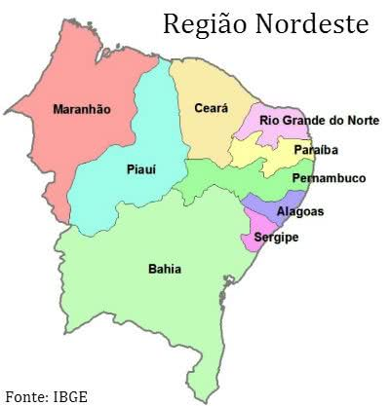
HOJE SERÁ A VEZ DE UM POETA DO RIO GRANDE DO NORTE
https://www.todamateria.com.br/regiao-nordeste/

Slide 4
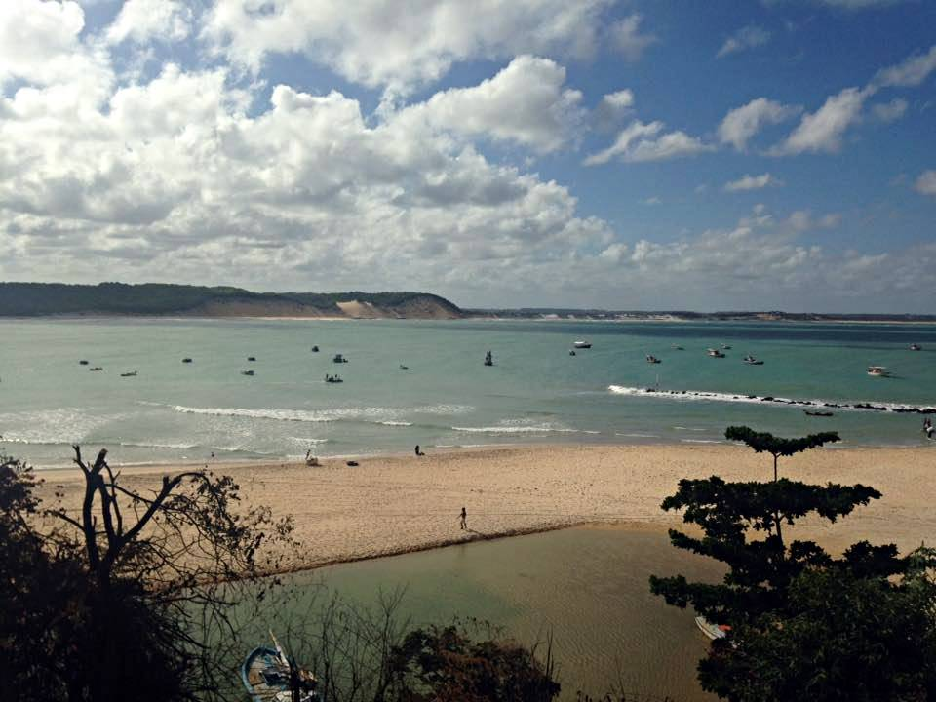
VAMOS VER ALGUMAS IMAGENS DO RN?
Baía Formosa/RN
Fotos de Christina Ramalho

Slide 5
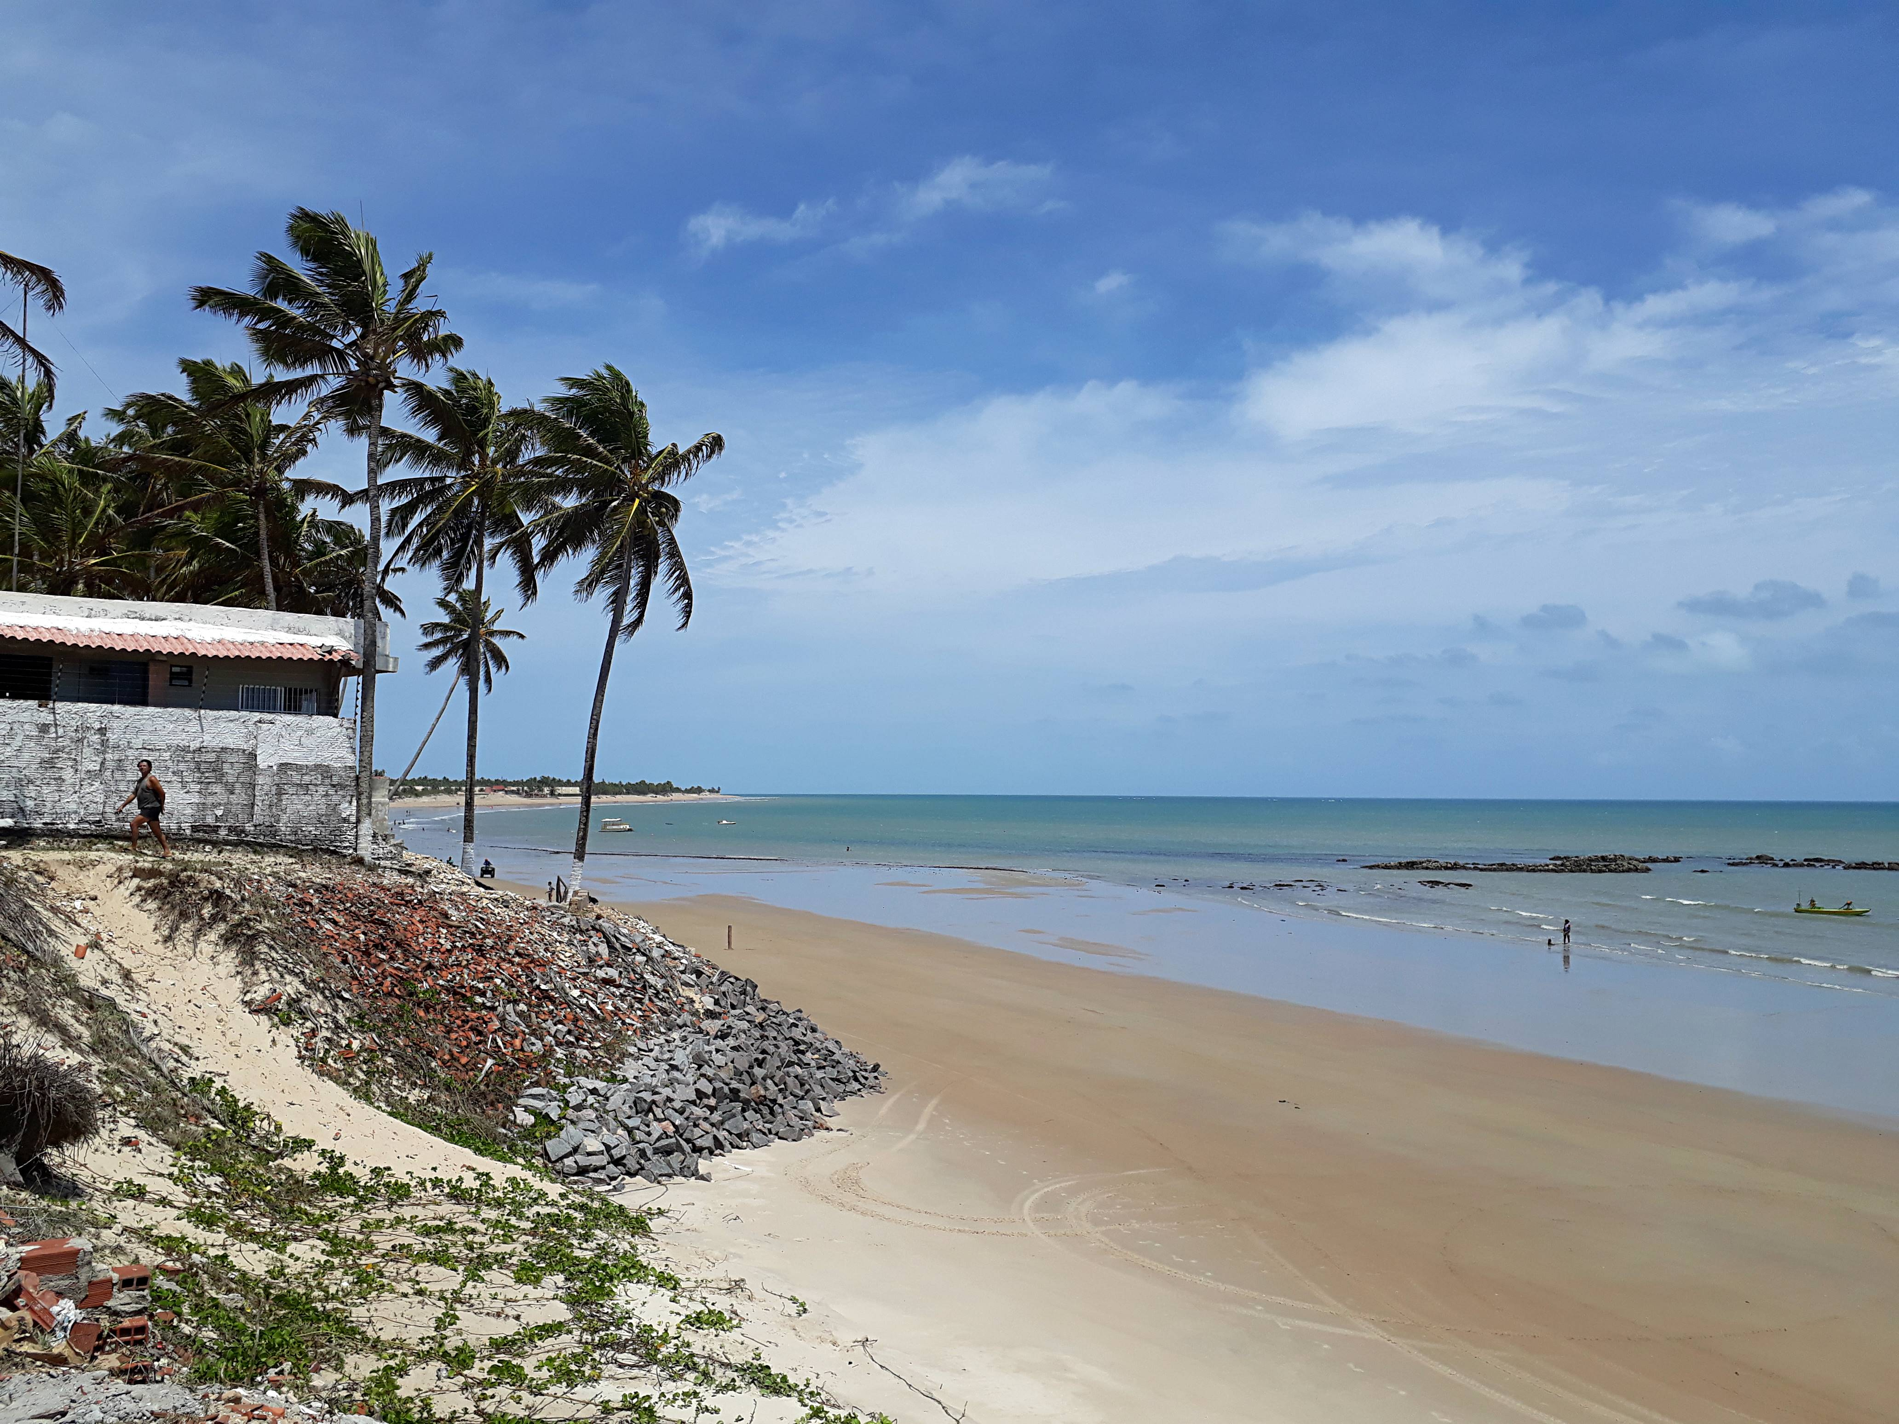
São Miguel do Gostoso/RN

Slide 6
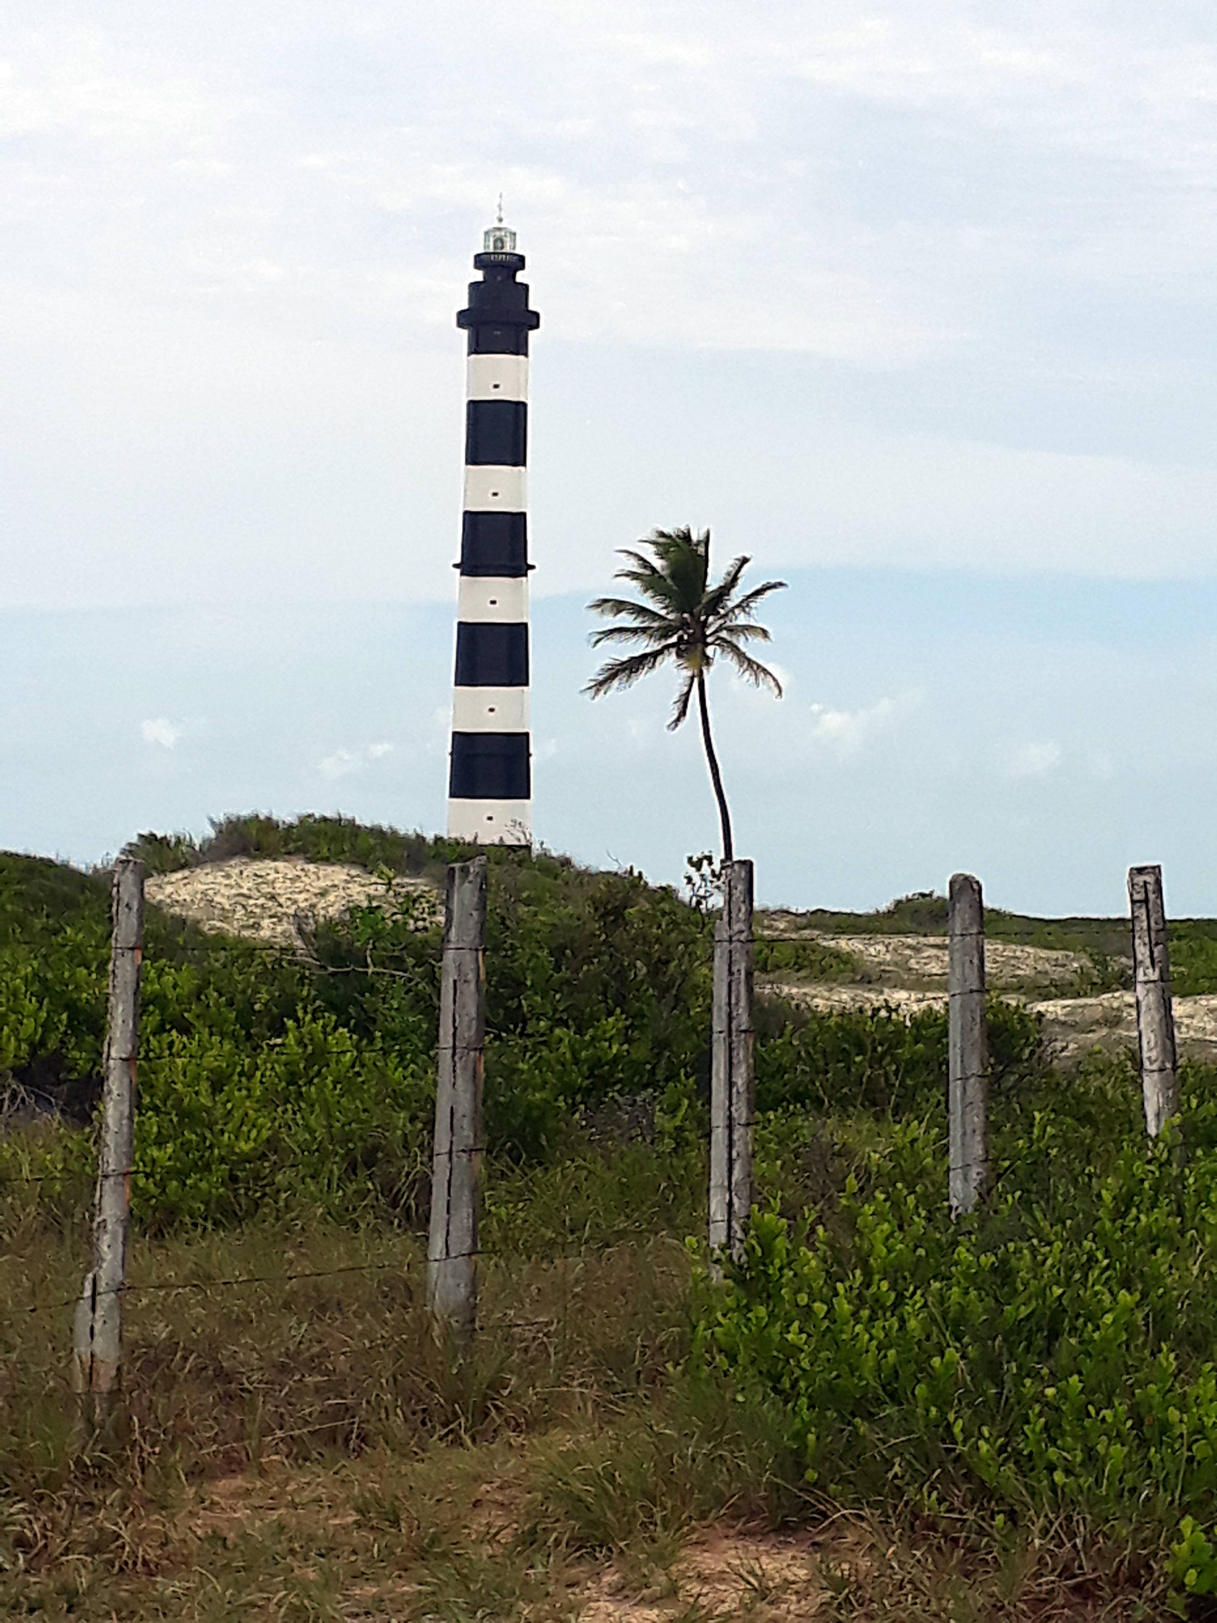
Touros/RN

Slide 7
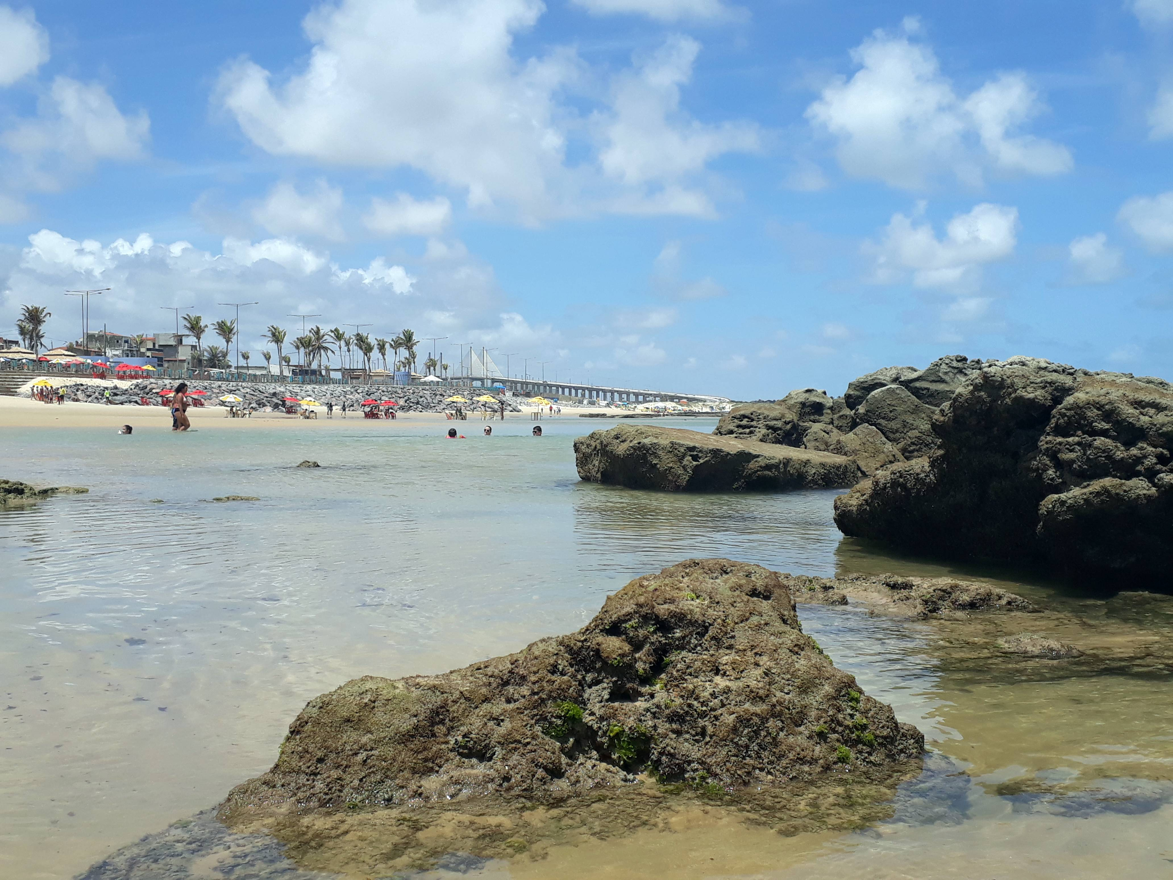
Natal/RN

Slide 8
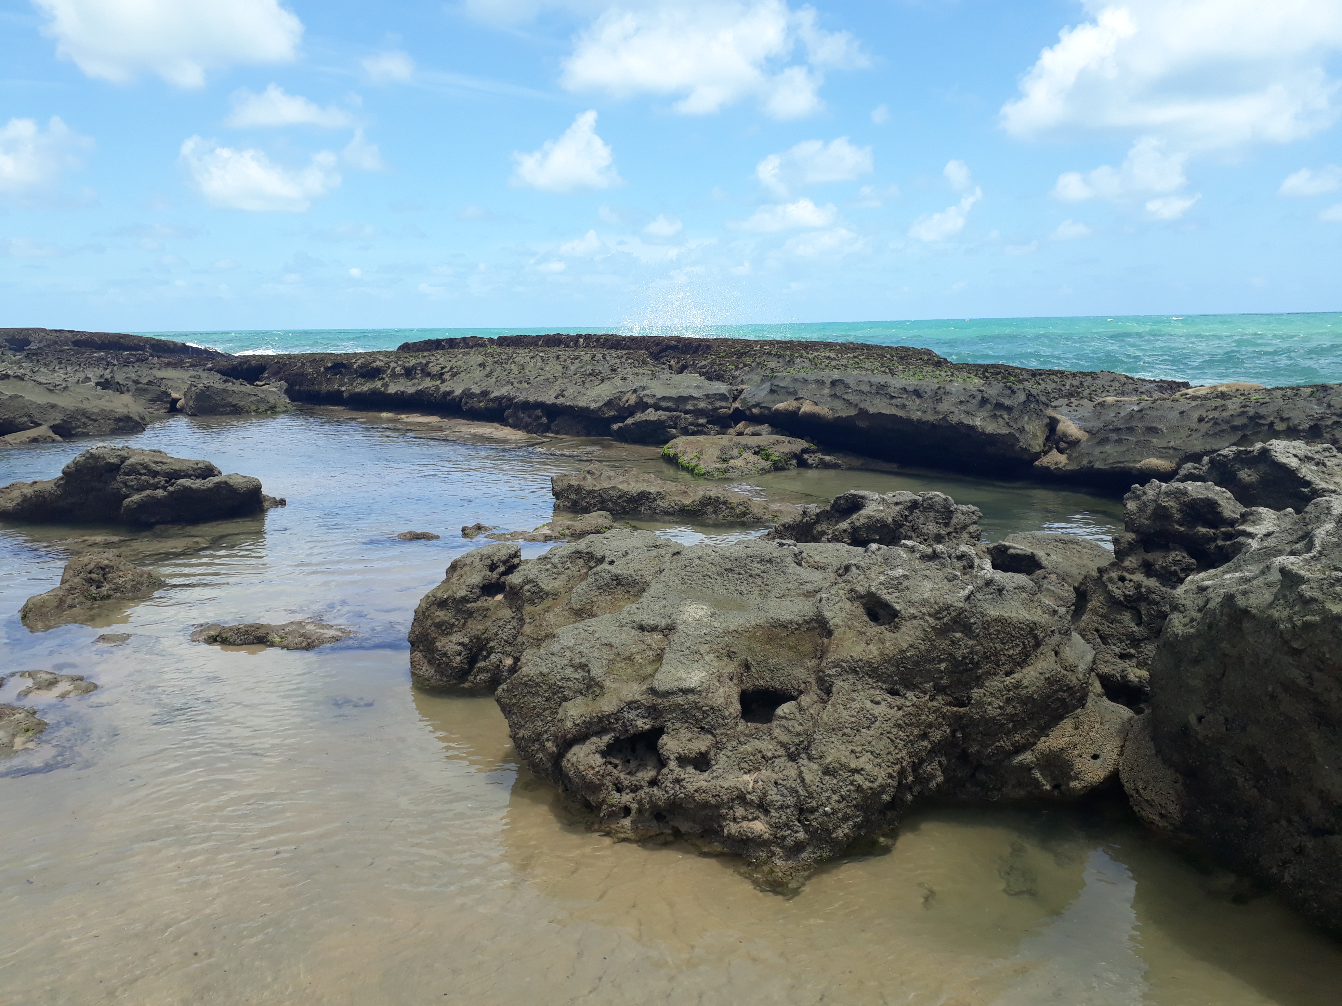
Praia dos Artistas/Natal/RN

Slide 9
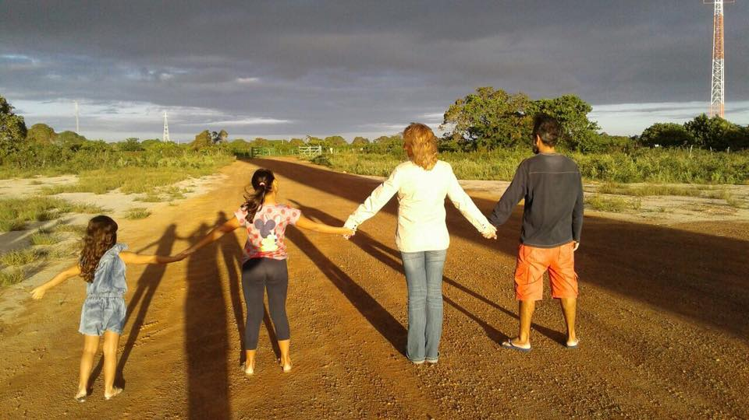
Lagoa Nova - RN

Slide 10
VAMOS CONHECER UM POUCO MAIS ESSA TERRA LINDA?

Slide 11
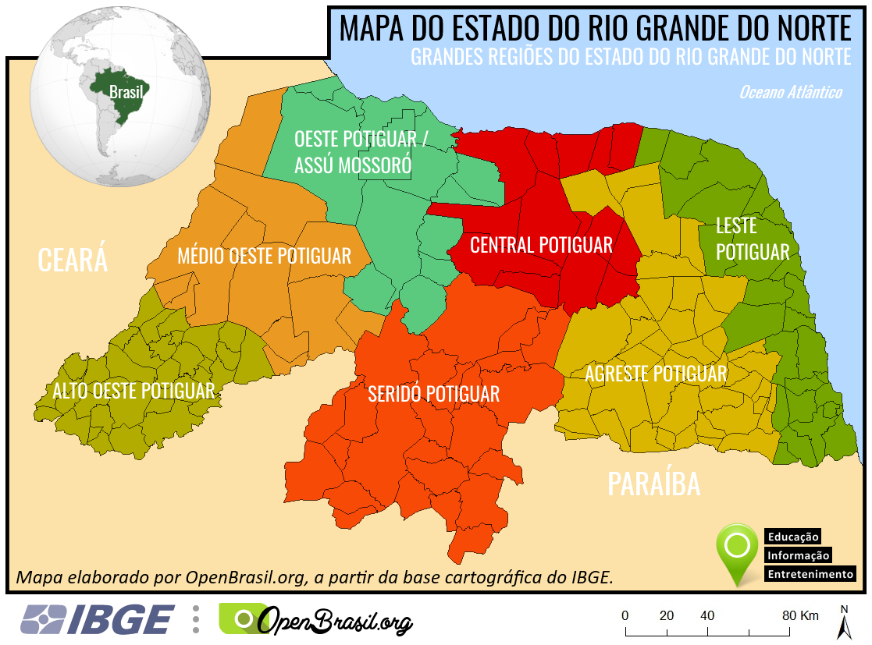
Vamos ouvir o que o
professor de Geografia
pode nos contar sobre
o Rio Grande do Norte?
https://riograndedonorte.openbrasil.org/2013/08/geografia-do-rio-grande-do-norte.html

Slide 12
INSERIR VÍDEO prof./a geografia

Slide 13
Agora: lívio oliveira! (ABRIR O VÍDEO)

Slide 14
DO SITE TRIBUNA DO NORTE
O site Tribuna do Norte faz uma bela homenagem ao poeta Lívio Oliveira. Mostraremos alguns trechinhos, mas convidamos você a entrar no site e conhecer o texto completo.
http://www.tribunadonorte.com.br/noticia/la-vio-oliveira-vinte-anos-de-poesia/457298

Slide 15
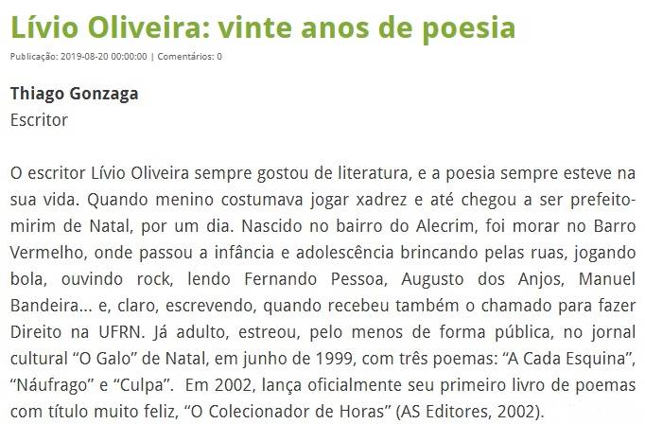

Slide 18
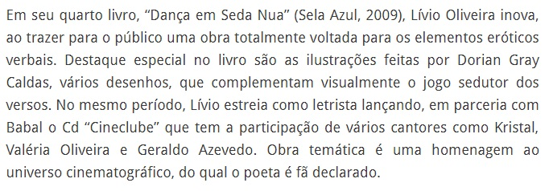

Slide 20
COTINUA EM LÍVIO DE OLIVEIRA (PARTE 3)

Slide 21
REFERÊNCIAS desta apresentação
OLIVEIRA, Lívio. Resma. Natal: Edição do autor, 2014.
OLIVEIRA, Lívio. O teorema da feira. Natal: Edição do autor, 2012.
OLIVEIRA, Lívio. Dança em seda nua. Natal: Offset, 2009.
SANTANA, Ana de. À unha. Natal: EDUFRN, 2016.

